Slide 1
dfm web romaniA preGATIRE INSTALRE SI IMPLEMENTARE
DI-RC
Julie QUINIO
02/10/2017

Slide 2
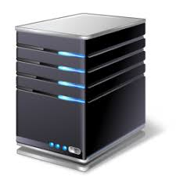
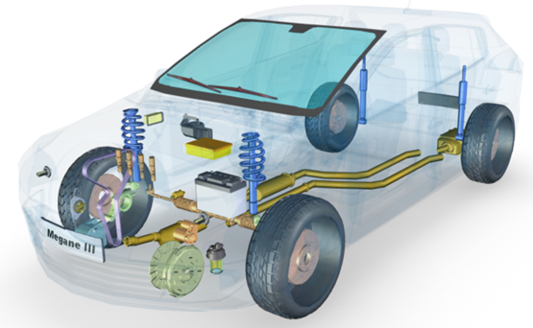
REZUMAT ACTIUNI
Sunt patru tipuri de actiuni : la nivel de server web, la nivel de server TSE,
la nivel de post Utilizator si in DFM Web Admin
Server web
Installare Vectury CA – G2 (3 fichiers .pem)
Cerere certificat CSR
Instalare certificat pe server
Server TSE
Verificare pre-requis
Instalare Kit Vectury (Vectury Silent + autoritae CA Client)
Configurare host local
Parametraje DMS
Parametraje IE
Post utilizator
Vérification des pré-requis
Insertion du token
Installation du Kit Vectury (Vectury Silent + autorité CA Client)
DFM Admin
Nume DMS,Interfata DMS, url DMS, API-DMS
Utlizatori – cod receptioner
Manopera Dacia
Prstatii complementare

Slide 3
Format cerere csr
FARA caractere speciale
Fara spatii
In rosu cee ace trebuie modificat
Nom du fichier requête | datafirst01.dms.dcs2.renault.com.csr
Common name * | datafirst01.dms.dcs2.renault.com
City
Organisation name (MAJ) * | DATAFIRST
Country name (MAJ, in English) * | ROMANIA
State/Province (MAJ) *
Email address
Organisation Unit (MAJ) | WIZROM

Slide 4
Verificari prérequis la nivel pc utilizator
CINE ? COSI sau Editor DMS
CAND ? Inainte de implementare
Prérequis :
Tip masina : fizica sau virtuala (VDI, RDS)
OS : Windows (7, 8.1, 10) (x32 ou x64)
Navigator web : Internet Explorer 11
Microsoft Framework : 3.5 (minim) sau 4.5 (recomandat)

Slide 5
Instalare componentE si kit vectury
CINE ? COSI sau Editor DMS
CAND ? La momentul inserari token-ului
DE INSTALAT :
Componente: ActiveX, ViewPoint (se instaleaza la prima lansare a DFM-ului)
Kit Vectury + token
Le kit Vectury (.zip) contine (master RNFI worldwide in curs de dezvoltare) :
Kit Vectury Silent versiune 32 si 64 bits (.exe).
Autoritate CA Client (.exe)

Slide 6
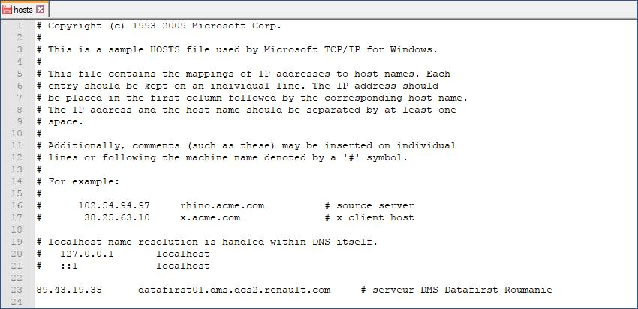
ConfiguraRI local hosts
CINE ? Editor DMS
CAND ? INAINTE DE INSTALARE!!
Deschideti dosarul Windows\System32\drivers\etc\
Clic dreapta pe fisierul Hosts si deschideti (ca administrator) cu Bloc-Notes sau NotePad++
Adaugati o ultima linie in fisier, urmand formatul : Adresa IP-spatiu-URL-spatiu-#Comentariu
Inregistrati fara extensie

Slide 7
Parametraje DMS
CINE ? Editor DMS
CAND ? Cat mai repede!!
Parametraje DMS :
Configurare DMS pe serverul TSE: datacardms.exe.config pentru a documenta cheia <add key="InternetBrowserPath" valare="C:\ProgramFiles\InternetExplorer\iexplore.exe" />
De ce ? Pentru ca ii indica DMS-ului cu ce navigator sa deschida DFM!!
Parametraje IE pe serverul TSE :
Configurare Internet Explorer 11 :
Adaugare URL *.renault.com ca site de incredere
Setare nivel de securitate pe mediu/jos
De ce ? Ii indici navigatorului ca DFM e un site de incredere!!
Facturi (pt fiecare dealer) :
Verificati afisajul facturilor pt pachetele promo (fixe)
De ce? Pentru a va asigura ca pretul este afisat pe pachet si nu pentru fiecare piesa in parte!

Slide 8
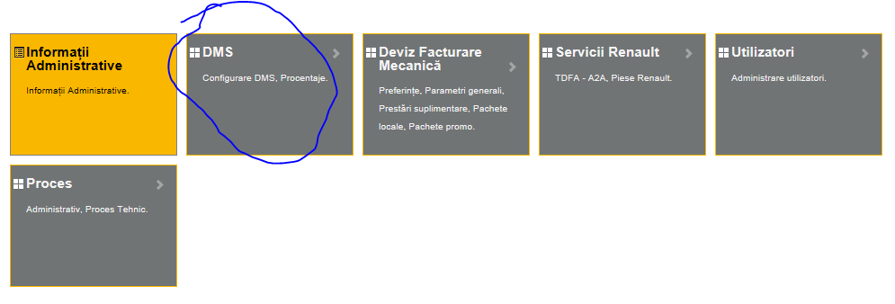
configurari « DMS » in DFM ADMIN
In DFM Admin de completat urmatoarele campuri in partea de DMS:
DMS;
Bifare activare API DMS Web;
Introducere Url Url;
Bifare caseta Interfatare DMS

Slide 9
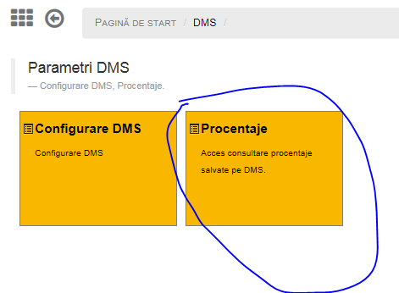
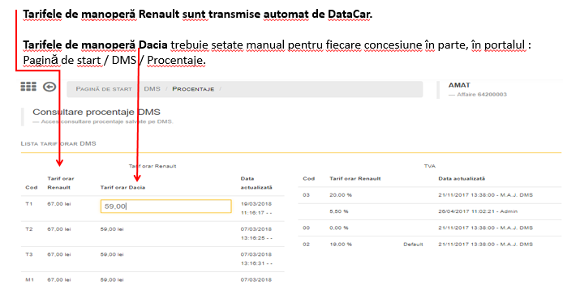
Configurare MO in DFM ADMIN
In DFM Admin, de parametrat tariful de manopera penteu DACIA (tarifele din DMS-ul Dealerului):

Slide 10
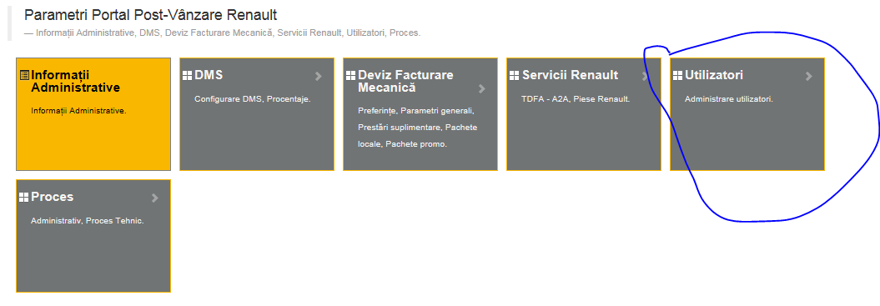
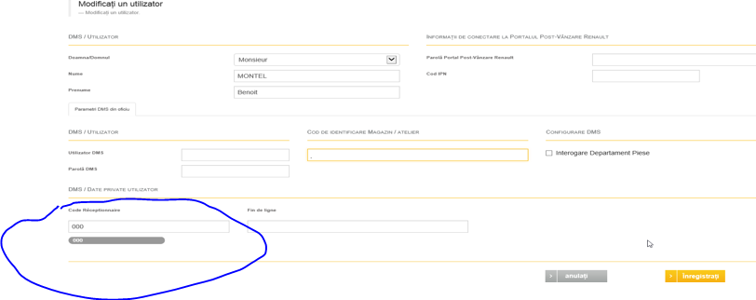
Configurare utilizatori in DFM ADMIN
In DFM Admin, de parametrat utilizatorii:
Pt fiecare utilizator DFM trebuie pus codul receptioner

Slide 11
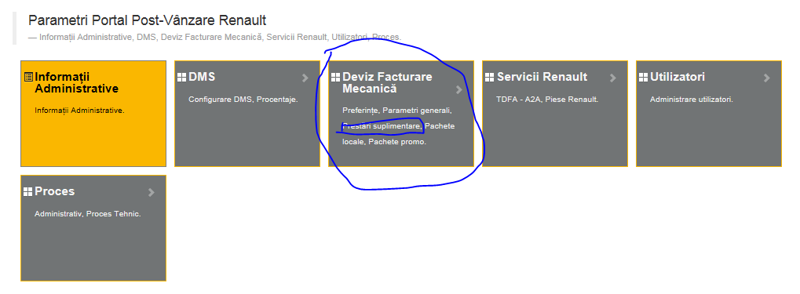
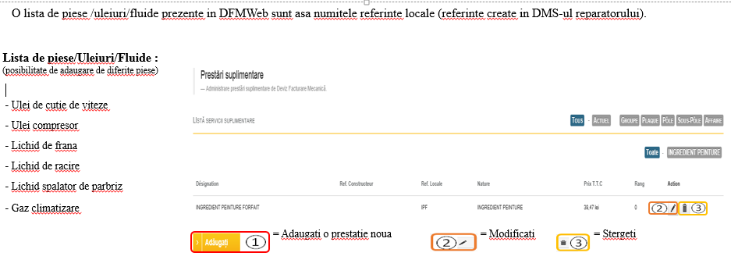
COnfigurare prestatii SUPLIMENTARE in DFM ADMIN
In DFM Admin – de pus prestatiile complementare sau de realizat un exemplu impreuna cu COSI :

